Slide 1
Mitä on tunteet ja tunteiden ilmaisu?
Tunnekasvatus 010920

Slide 2
Ohjelma tänään:
Klo 10-11
mitä on tunteet ja tunteiden ilmaisu- powerpoint teamsin kautta
ohjeistus itsenäisiin tehtäviin teamsissa
• klo 11- 13.15
itsenäiset tehtävät (1h 30min) ja lounastauko (45min)
• klo 13.15-13.45
päivän koonti teamsissa

Slide 3
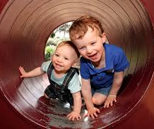
Orientoidutaan aiheeseen tutustumalla seuraaviin lasten tunnekasvatukseen liittyviin materiaaleihin:
kuuntelemalla miltä tuntuu-laulu: https://www.youtube.com/watch?v=JFDAoFN2ndY&list=RDJFDAoFN2ndY&start_radio=1
Katsomalla reima räiske- video : https://yle.fi/aihe/artikkeli/2018/08/13/ala-reima-rajahda
Kuuntelemalla Hertan maailman mua kiukuttaa- laulu: https://www.youtube.com/watch?v=X_B5aiW66vQ

Slide 4
Tunteet tunne tarkoittaa sitä, että mikä mieli on ja miltä tuntuu. ETTÄ kuuluuko hyvää vai huonoa. Tunteita on surumieli, iloinen, vihainen, onnellinen, itkettävä, pelottava, jännittävä, hämmästynyt ja hämillään. Me kaikki tunnetaan näitä. Ihollakin voi tuntea. Syrämellä tuntee rakkautta. Lapset saa tuntea kaikkea. Aikuisetkin ehkä.
Päiväkoti sympatian esikoululaiset 2012-2013
Kokemuksien herättämiä ja samalla merkittävä osa kokemuksiamme
Ohjaavat ihmisen toimintaa ja ovat mukana kaikessa tekemisessä ja vievät eteenpäin
Tulevat ja menevät kuten ajatuksetkin
Kuluttavat energiaa ja antavat sitä
Tunteet viestivät kehomme kautta tarpeista esim. kuulluksi tulemisen, turvan tai läheisyyden tarpeesta
Voidaan kokea myönteisinä tai kielteisinä, mutta ei voida arvottaa
Ei oikeita tai vääriä eikä perusteltuja tai perusteettomia
→ Jokainen kokee niitä ja Ne ovat selviytymistä varten. Ne virittävät elimistöä ja ohjaavat toimimaan tilanteen mukaan

Slide 5

Äänensävyissä
Tunteet Näkyvät, tuntuvat ja kuuluvat:
Ajatuksina mielessä
Ilmeinä kasvoilla
Aistimuksina ja fysiologisina muutoksina kehossa
Käyttäytymisessä
Kehonkielessä

Slide 6
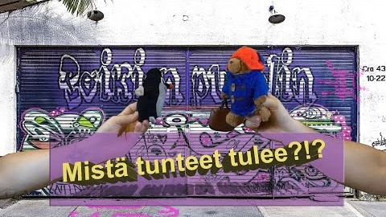
Väestöliiton Poikien puhelimen koonti: Mistä tunteet tulee?
https://www.youtube.com/watch?v=XfRksXWQeps

Slide 7
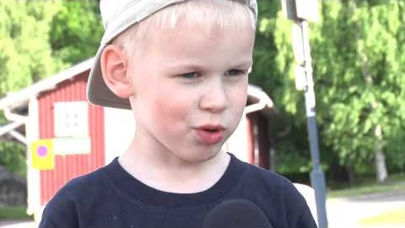
Miten lapset kuvailevat positiivisuutta ja siihen liittyviä tunteita?
https://www.youtube.com/watch?v=UFhWLtIRmzw

Slide 8

Perustunteet:
Näillä tunteilla on usein jokin kohde ja ne tunnetaan tässä hetkessä
Affektiiviset luonteenpiirteet eli taipumuksia tuntea tietyllä tavalla. Mm ujous
Lisäksi mielialoja, joilla ei selkeää kohdetta. Mielialat ovat pitkäkestoisia tunnetiloja.
Mm huolestuneisuus, tyytyväisyys.
Sosiaalisia tunteita, jotka syntyvät vuorovaikutuksessa toisten kanssa: häpeä ja syyllisyys

Slide 9


Slide 10
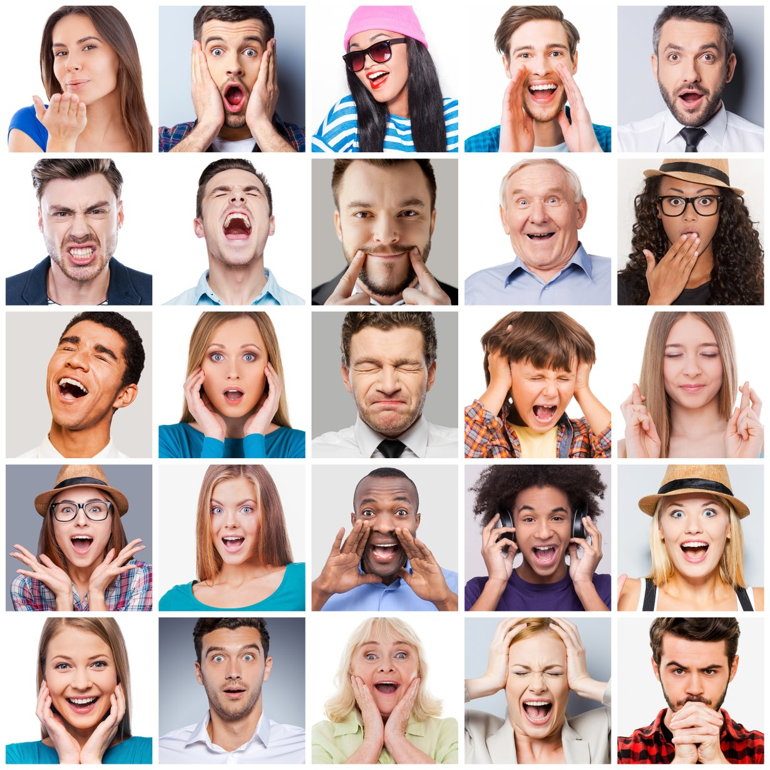
PELKO:
Auttaa vaaratilanteissa hälyttämällä uhasta. Saa meidät suojautumaan ja suuntaamaan kohti turvaa. Elämää ylläpitävä ja suojaava tunne.
VIHA:
Antaa rohkeutta itsemme tai toisen puolustautumiseen. Saamme sisua toimia ja mennä eteenpäin. Puolustaa meille jotakin tärkeää.
SURU:
Auttaa luopumaan jostakin tärkeästä ja suuntaamaan uutta kohti. Pysäyttää ja kutsuu olemisen tilaan. Auttaa elämänarvojen kirkastamisessa. Suruun suostuessa avautuu teitä iloon ja rakkauteen.
ILO:
Kannustaa meitä tekemään asioita itsemme ja muiden hyväksi. Auttaa palautumaan stressaavista tilanteista. Näyttää suunnan jota kohti kulkea.
HÄMMÄSTYS: ohjaa hankkimaan varmuutta ja selkeyttä esim ymmärrystä jostakin.
RAKKAUS:
Kertoo kiintymyksestä ja ihastumisesta johonkin.

Slide 11
Tunteiden ilmaisu ja hallinta
Tunneilmaisu:
• kykyä tuoda julki ne tunteet, jotka tarvitsevat ilmaisua
• kyky näyttää myönteiset tunteet ja kanavoida hankalammat tunteet niin, että ne eivät ole vahingollisia
Kyky havaita ja tiedostaa omia tunteita → tunnetaitojen ja itsetuntemuksen perusta
Tunnistaminen ja ilmaiseminen helpottavat omaa oloa ja auttavat ymmärtämään omaa itseä ja omaa toimintaa paremmin
Tunteiden ymmärtämisen kautta kyky nähdä niiden syitä ja seurauksia
Tunteet tuntuvat kaikkien aistien kautta.
Toisen ihmisen ilmeestä voi nähdä, miltä hänestä tuntuu, vaikka ei tiedä syytä. Ilme on sanaton viesti tunteesta. Esim. hymy
Tunteiden ilmaisu on kulttuurisidonnaista vaikkakin jotkin perustunteiden ilmeet ovat yleismaailmallisia

Slide 12
tunteilla on suuri vaikutus työn ja toimintojen sujumiseen → positiivinen ajattelutapa ja asenne auttavat
Tunteiden hallinta on tunteiden sietämistä ja säätelyä: kyky paloitella tunteet itselle tai tilanteeseen nähden sopiviksi
Kyky säädellä omia tunteita rakentaa positiivista minäkuvaa, lisää itseluottamusta ja lisää tavoitteellisen toiminnan mahdollisuuksia
Itsehillintää tarvitaan tunteiden ja tunnekuohujen hallitsemiseksi. Se on kykyä säädellä ja hallita omaa käytöstä. Itsehillintä on tärkeä osa omien tunteiden säätelyä. Mielihalujen ja impulssien säätelyssä tarvitaan taitoa erottaa todelliset tarpeet mielihaluista.
Perustarpeiden ja myös muiden tarpeiden huomaaminen ja niiden tyydyttäminen on keskeinen tunnetaito.

Slide 13
Itsenäisen työskentelyn tehtävät
Tunteiden värikoodit : suunnittele seuraaville omille tunteille sopiva väri.
1.Iloinen/onnellinen 2. kiukkuinen/ärtyisä 3. surullinen/mieli maassa 4. väsynyt/apaattinen 5. rauhallinen/tasapainoinen/seesteinen
Kirjoita nämä itsellesi ylös. Käytämme näitä myöhemmin.
Katso Mitä on tunnetaidot? – video https://www.youtube.com/watch?v=_DYLaxwNcA8
Poimi videolta ohjaajan työn kannalta tärkeitä vinkkejä vuorovaikiutustilanteisiin. Kirjaa vinkit itsellesi ylös. Palataan näihin vinkkeihin perjantaina 11.9.
Mene osoitteeseen: https://tunneetsivat3.oph.oodles.fi/ pelaa tunne-etsivät-peliä käyttäen tunnetutkaa, lautapeleistä äänensävyristikkoa, kiukkubingoa, sanalinkoa ja tunneseparaattoria sekä kokeile yksi soitto- ja tabletti-tehtävä.

Slide 14
Itsenäisten tehtävien ohjeet löytyvät myös pedanetistä
Itsenäisiin tehtäviin on aikaa klo 11-13.15. muista pitää 45min lounastauko!
Palaa teamsiin klo 13.15. päivä päättyy klo 13.45

